Slide 1
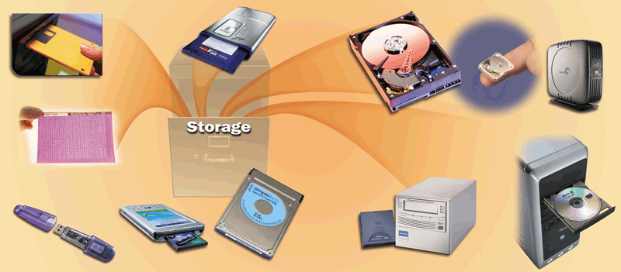
MEMORY
STORAGE DEVICES

Slide 2
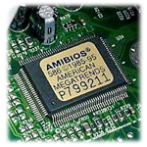
MEMORY
Ada dua macam memory dalam komputer, yaitu :
  Internal Memory
    Berada didalam komputer, semua tempat penyimpanan yang digunakan oleh processor tanpa menggunakan jalur input-output.
    Internal memory umumnya mencakup beberapa jenis tempat penyimpanan, seperti main storage, cache memory, dan register khusus, dimana semua jenis alat penyimpanan tersebut dapat langsung diakses secara langsung oleh processor.
    Biasa disebut dengan internal storage.

Slide 3

MEMORY
  External Memory
    External memory yang biasa disebut sebagai backing store atau secondary memory, memungkinkan penyimpanan secara permanen untuk jumlah data yang besar.
    Beberapa metode dari magnetic recording pada magnetic disks atau magnetic tapes umum digunakan. Contoh metode optical yang menandai dengan menggunakan sinar laser pada permukaan disc (CD-ROM)

Slide 4

MEMORY
    Kapasitas penyimpanan pada external memory tinggi, umumnya diukur dengan menggunakan ratusan mega byte, gigabytes (satu miliar bytes), bahkan tera bytes.
    External memory sangat penting sifatnya, karena disitulah semua informasi disimpan sehingga tidak akan hilang apabila komputer dimatikan.

Slide 5
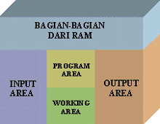
INTERNAL MEMORY
Internal Memory mempunyai berbagai macam tipe, yaitu :
  RAM (Random Access Memory)
    Disebut juga dengan main memory.
    Istilah RAM mengarah pada aktifitas read dan write pada memory sehingga dapat melakukan baik menuliskan data kedalam RAM dan membaca data dari RAM.
    Pada umumnya RAM mempunyai sifat volatile, yang berarti RAM membutuhkan aliran listrik yang stabil untuk menjaga data. Pada saat listrik dimatikan, data apapun yang terdapat pada RAM akan hilang.

Slide 6
INTERNAL MEMORY
    Ada dua macam tipe standard RAM, yaitu
    Dynamic RAM (DRAM) dan Static RAM (SRAM).
    Kedua tipe tersebut dibedakan oleh teknologi yang digunakan untuk menangani data, dynamic RAM menjadi tipe yang paling umum digunakan.
    Dynamic RAM memerlukan refresh ratusan kali tiap detik.
    Static RAM tidak perlu untuk direfresh, yang menyebabkan menjadi lebih cepat, tapi juga lebih mahal dibandingkan dynamic RAM.

Slide 7
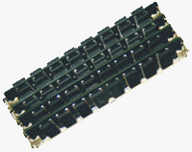
INTERNAL MEMORY
    SDRAM
      Singkatan dari Synchronous DRAM, tipe dari DRAM yang dapat bekerja pada clock yang lebih tinggi dari memory pada umumnya.
      SDRAM sebenarnya mengsinkronisasikan sendiri dengan bus CPU dan dapat bekerja pada 133 MHz, lebih cepat dua kali jika dibandingkan dengan EDO DRAM dan BEDO(Burst Extended Data Output) DRAM.
      SDRAM menggantikan EDO(extended data output) DRAM pada komputer terbaru.

Slide 8
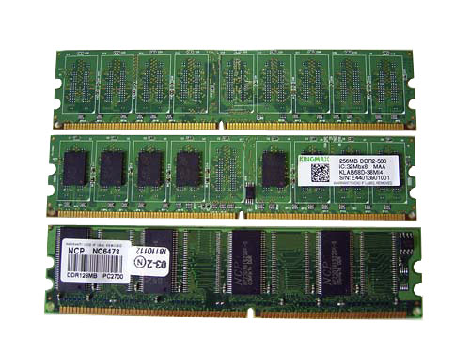
INTERNAL MEMORY
DDR-SDRAM
  Singkatan dari Double Data Rate-Synchronous DRAM, jenis SDRAM yang mendukung pengiriman data pada kedua batas dari tiap clock cycle ( batas atas dan batas bawah), dengan menggandakan hasil kerja chip memory data
  DDR-SDRAM juga membutuhkan lebih sedikit listrik, yang membuat lebih cocok jika digunakan pada komputer notebook.
  DDR-SDRAM juga biasa disebut dengan SDRAM II dan DDRAM

Slide 9
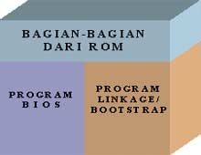
INTERNAL MEMORY
ROM (Read Only Memory)
Komputer hampir selalu berisi sejumlah kecil read-only memory yang berisi instruksi untuk menjalankan komputer. Tidak seperti RAM, ROM tidak bisa ditulisi.
PROM (Programmable Read-only Memory)
PROM adalah memory chip dimana dapat digunakan untuk menyimpan program. Tapi sekali PROM digunakan, tidak bisa dihapus dan digunakan untuk menyimpan yang lain. Sama seperti ROM, PROM juga tidak bersifat sementara.

Slide 10
INTERNAL MEMORY
EPROM (Erasable Programmable Read-only Memory):
EPROM adalah tipe khusus dari PROM yang dapat dihapus dengan menggunakan sinar ultraviolet.
EEPROM (Electrically Erasable Programmable Read-only Memory):
EEPROM adalah tipe khusus dari PROM yang dapat dihapus dengan menggunakan aliran listrik.

Slide 11

INTERNAL MEMORY
Yang harus diingat adalah perbedaan antara ROM dan RAM.
  RAM bersifat volatile, ROM bersifat nonvolatile
  ROM hanya membaca data, RAM selain membaca juga dapat ditulisi

Slide 12
EXTERNAL MEMORY
External memory selain disebut sebagai backing store atau secondary memory, sering juga disebut sebagai removable storage
Ada beberapa alasan mengapa removable storage sangat bermanfaat :
  Commercial software
  Membuat back-up dari informasi penting
  Transportasi data antara dua komputer
  Menyimpan software dan informasi yang tidak dibutuhkan secara terus menerus
  Membuat salinan informasi untuk diberikan pada orang lain
  Mengamankan informasi yang tidak ingin diketahui oleh orang lain

Slide 13
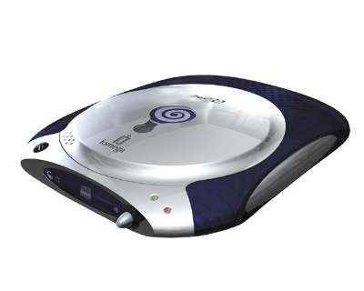
EXTERNAL MEMORY
Semua peralatan tersebut terbagi menjadi tiga kategori, yaitu :
  Magnetic storage
  Optical storage
  Solid-state storage

Slide 14
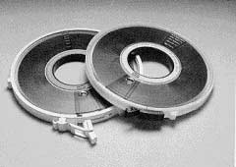
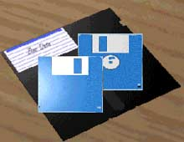
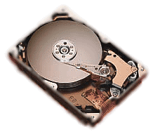
Magnetic Storage
Removeable storage yang termasuk kedalam Magnetic Storage adalah :
  Diskette / Floppy Disk
  Hard Disk
  Magnetic Tape

Slide 15
Diskette / Floppy Disk
Pada awal kemunculannya, disket berukuran 8-inch (sekitar 19 cm), seiring dengan perkembangan teknologi ukurannya menjadi lebih kecil yaitu 5.25-inch (sekitar 13 cm) kemudian yang terakhir berukuran 3.5-inch (sekitar 9 cm).
Sebuah floppy disk, terbuat dari selembar plastik tipis yang dibungkus dengan bahan magnetic pada kedua sisinya.
Lajur-lajur diatur dengan concentric rings sehingga software dapat melompat dari "file 1" ke "file 19“ tanpa harus melewati files 2-18.

Slide 16
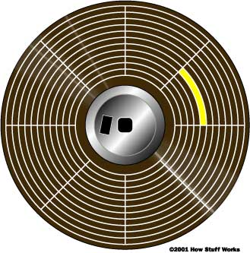


Diskette / Floppy Disk
Tempat yang ada didalam disket terbagi menjadi beberapa track, dan setiap track akan terbagi menjadi beberapa sector.
Sector merupakan bagian terkecil dimana data disimpan. Dalam hal ini, setiap sector sanggup menampung hingga 256 charakter. Setiap sector selalu ditandai dengan sebuah address sector, sehingga read/write head dengan cepat dapat menemukan data yang dimaksud. Jumlah sector untuk setiap track tidak sama, tergantung jenis komputer yang digunakan.
TRACK
SEKTOR

Slide 17
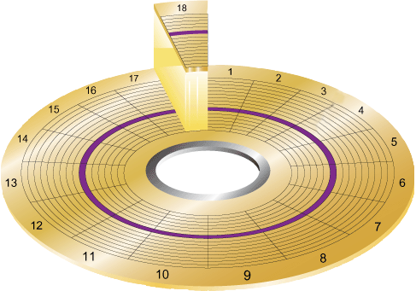
Magnetic Disks
What are tracks and sectors?
Track
is narrow recording band
that forms full
circle on disk
  Sector stores up to
  512 bytes
  of data
    Formatting prepares disk for use and marks bad sectors as unusable
p. 357 Fig. 7-5

Slide 18
Hard Disk
Harddisk merupakan salah satu media penyimpan data yang cukup populer bagi mainframe ataupun PC.
Harddisk merupakan media penyimpanan yang memiliki bentuk phisik yang berbeda jika dibanding dengan disket. Secara umum hard disk biasanya terpasang dan menyatu didalam CPU (fixed disk).
Mekanisme yang menyebabkan data yang tersimpan bisa dibaca ataupun ditulis didalam hard disk, disebut sebagai disk drive.

Slide 19
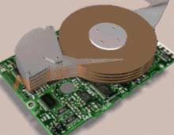
Hard Disk
Didalam hard disk terdapat lempengan-lempengan logam bundar yang disusun berlapis-lapis serta terdapat motor penggerak lempengan logam dan read/write head-nya.
Jenis hard disk ada yang menggunakan piringan tunggal, tetapi ada pula yang menggunakan beberapa disk yang dikemas dalam satu bentuk (disk-pack).
Disk-pack ini juga mempunyai jenis yang fixed (tetap) dan removable (bisa dipindah). Read/Write head yang dimiliki oleh disk-pack lebih dari satu, yaitu sesuai dengan jumlah piringan yang dimilikinya. Lapis paling atas dan bawah, biasanya hanya digunakan sebagai cover pelindung dan tidak digunakan untuk menulis data.

Slide 20
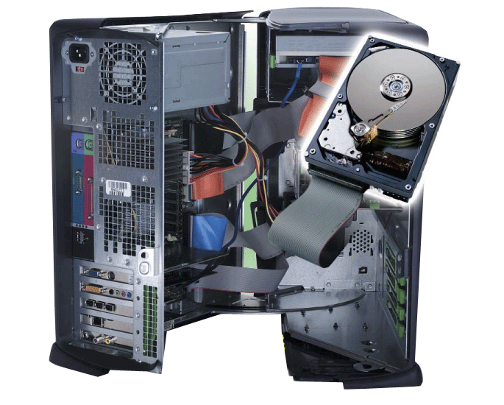
Magnetic Disks
What is a hard disk?
hard disk installed
in system unit
  High-capacity storage
  Consists of several inflexible, circular platters that store items electronically
  Components enclosed in airtight, sealed case for protection
p. 360 Fig. 7-10

Slide 21
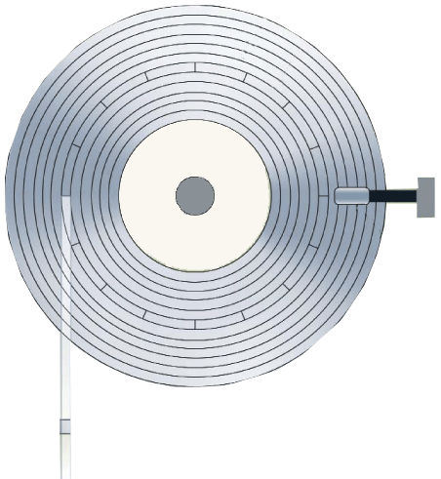
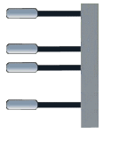
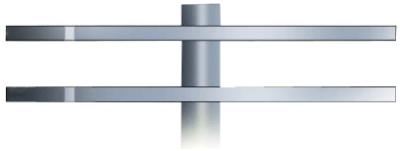
Magnetic Disks
platter
What is a cylinder?
track
sector
  Vertical section of track through all platters
  Single movement of read/write head arms accesses all platters
  in cylinder
read/write
head
platter
sides
cylinder
p. 362 Fig. 7-13

Slide 22
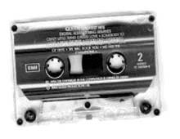
Magnetic Tape
Magnetic tape merupakan media penyimpanan data yang biasanya digunakan untuk komputer jenis mini ataupun mainframe.
Terdapat dua jenis magnetic tape yang biasanya digunakan oleh komputer.
Jenis pertama mempunyai bentuk standart yang memiliki lebar pita 1/2 " (12.7 mm). Magnetic tape terbuat dari plastik tipis yang dilapisi magnetic pada permukaannya.
Jenis kedua adalah kaset ataupun catridge seperti halnya yang telah kita kenal pada kaset yang terdapat di audio tape recorder.

Slide 23
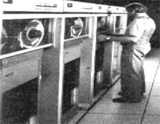
Magnetic Tape
Walaupun media magnetic tape memiliki harga yang jauh lebih murah jika dibanding dengan media lainnya, tetapi media magnetic tape biasanya hanya digunakan sebagai media "back-up" dan bukan sebagai media penyimpan data yang utama.
Penyebabnya adalah, media magnetic tape hanya bisa digunakan untuk menyimpan dan membaca data secara sequential atau berurutan. Dengan demikian, untuk melakukan penyimpanan dan pembacaan data, jauh lebih lambat jika dibanding dengan penulisan/ pembacaan data secara random (acak).

Slide 24
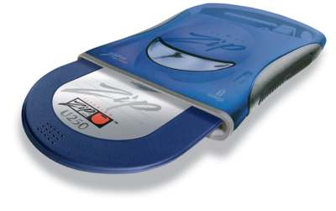
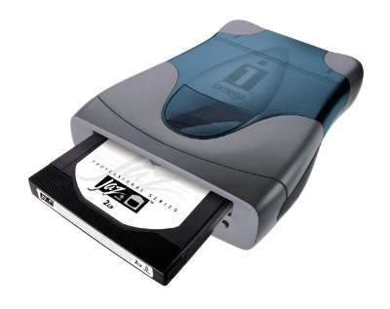
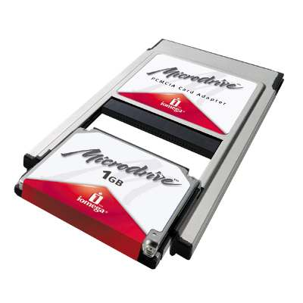
Magnetic Storage
Selain tiga bentuk tersebut, magnetic storage juga berbentuk :
  Zip drive
  Cartridges
  Pockey Drive & microdrive

Slide 25
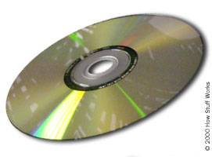
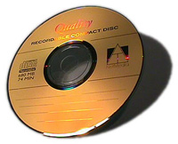
Optical storage
Removeable storage yang termasuk kedalam Optical Storage adalah : CD-ROM dan DVD-ROM
CD dan DVD sudah banyak digunakan pada saat ini. Apakah digunakan untuk menyimpan musik, data atau software komputer, kedua benda tersebut telah menjadi media standard untuk mendistribusikan informasi dalam jumlah yang besar dalam sebuah paket yang dapat diandalkan.
PTI – rahardi@stikom.edu

Slide 26
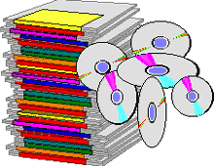
CD-ROM
CD ROM secara umum dapat menyimpan data hingga 600 MB, tetapi kini banyak dipasarkan hingga ukuran gigabite. Harga CD ROM relative murah apabila dibanding dengan disket ataupun hard disk.
Dengan kapasitas yang begitu besar, maka daya tampung sebuah CD-ROM pada saat ini, bisa disamakan dengan sekitar 430 disket yang berukuran 1.4 MB. Walapun demikian, harga sebuah CD-ROM saat ini, hampir sama dengan harga disket biasa.

Slide 27
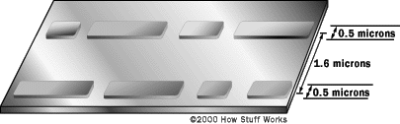
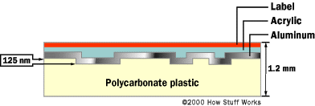
CD-ROM
Pada umumnya CD dibuat dari plastik polycarbonate yang telah dilakukan proses injection-molded.
Pada saat dibuat, plastik ini ditempeli dengan tonjolan-tonjolan seukuran microscopis yang diatur baik secara tunggal, bersambungan, atau spiral data yang sangat panjang. Setelah lempengan polycarbonate terbentuk, lapisan aluminium tipis dipercikkan untuk menutupi tonjolan-tonjolan tadi. Selanjutnya lapisan tipis dari acrylic disemprotkan untuk melindungi lapisan sebelumnya. Label lalu dicetak diatas lapisan acrylic.

Slide 28
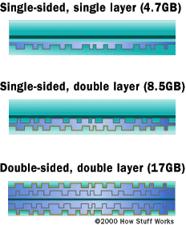
DVD-ROM
Bentuk dan ukurannya hampir sama seperti CD-ROM, tapi berbeda pada kapasitas penyimpanan data
Biasa digunakan untuk meyimpan data film, atau musik. Tidak menutup kemungkinan untuk menyimpan data yang lain.
Standard DVD dapat menyimpan tujuh kali lebih besar dari CD
Cara pembuatan DVD juga hampir sama seperti CD, hanya saja DVD mempunyai beberapa format, yaitu :
  Single sided, single layer
  Single sided, double layer
  Double sided, double layer

Slide 29
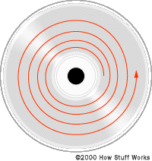
DVD-ROM
Setiap layer yang dapat ditulis mempunyai data track berbentuk spiral.
Pada single-layer, track selalu berputar dari dalam menuju keluar. Maksudnya pada single-layer DVD dapat berukuran lebih kecil dari 12 centimeter jika diinginkan (Jika data yang tersimpan hanya berukuran kecil).

Slide 30
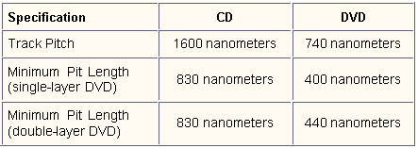
DVD-ROM
Alasan mengapa DVD dapat menyimpan data lebih banyak daripada CD adalah :
  Higher-density data storage
  Less overhead, more area
    Format DVD tidak membuang ruang untuk error correction
    Memungkinkan untuk menyimpan banyak informasi
    Bentuk lainnya adalah dengan menuliskan data pada area yang lebih luas dan lebih ramping

Slide 31
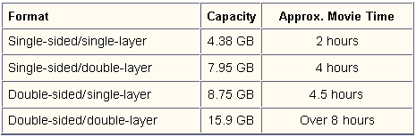
DVD-ROM
  Multi-layer storage DVD
    Mempunyai empat layer, masing-masing dua layer pada tiap side.
    Berikut ini adalah format dan ukuran yang dapat ditampung oleh masing-masing format.

Slide 32
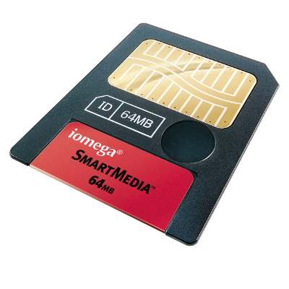
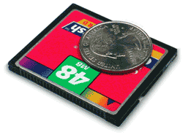
Solid-state storage
Alat penyimpanan Flash-memory seperti CompactFlash atau SmartMedia card saat ini adalah bentuk paling umum dari electronic nonvolatile memory.
CompactFlash card dibuat oleh Sandisk pada tahun 1994, dan berbeda dengan CompactFlash card pada dua hal yang penting, yaitu SmartMedia lebih tebal dan menggunakan controller chip.
Bentuk lainnya adalah MemoryStick seperti buatan Sonny

Slide 33
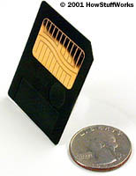
Solid-state storage
Berikut ini adalah beberapa alasan menggunakan Flash memory daripada hard disk:
  Flash memory is noiseless.
  Aksesnya lebih cepat
  Ukurannya lebih kecil
  Lebih ringan
  Tidak mempunyai bagian-bagian yang bergerak

Slide 34
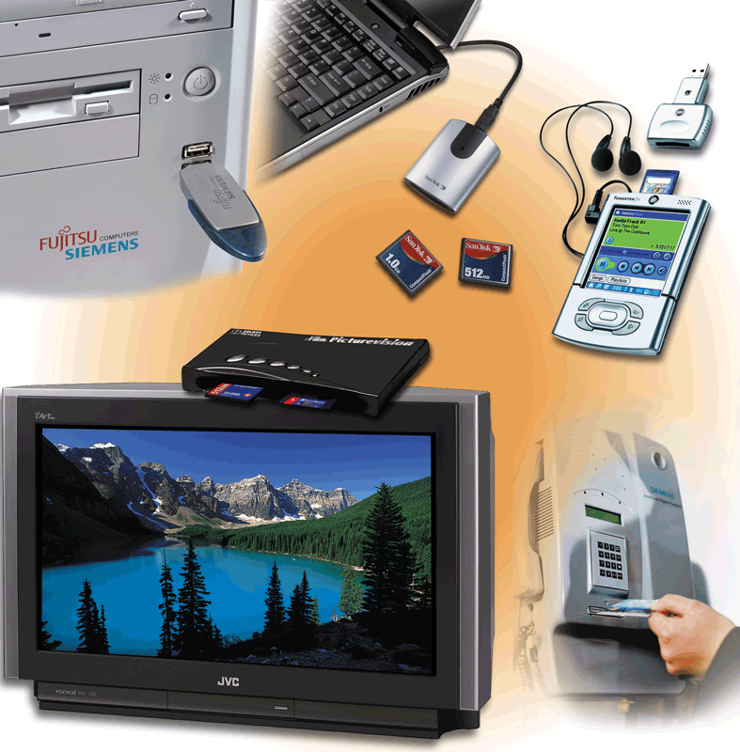
Miniature Mobile Storage Media
What is miniature mobile storage media?
  Storage for small mobile devices
p. 375 Fig. 7-31

Slide 35
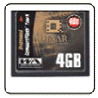
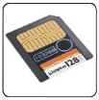

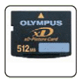

Miniature Mobile Storage Media
What are common types of flash memory cards?
CompactFlash
Smart Media
Secure Digital
xD Picture Card
Memory Stick
p. 376 Fig. 7-32

Slide 36
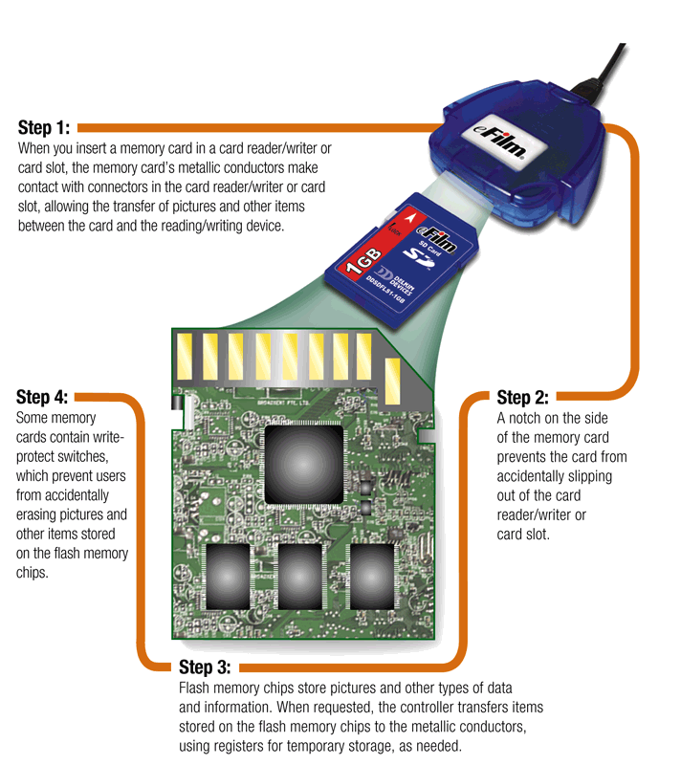
Miniature Mobile Storage Media
How does one type of flash memory card work?
p. 377 Fig. 7-33

Slide 37
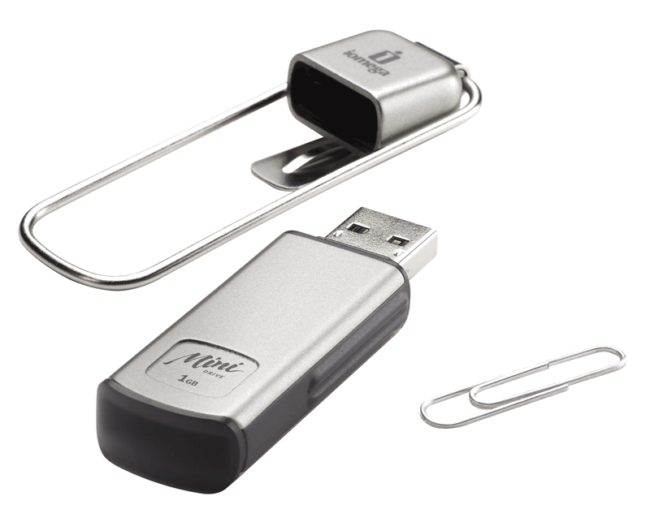

Miniature Mobile Storage Media
What is a USB Flash Drive?
  Plugs in a USB port on a computer or mobile device
  Storage capacities up to 4 GB
  May eventually make the floppy disk obsolete
p. 377 Fig. 7-34

Slide 38

Miniature Mobile Storage Media
What is a smart card?
  Stores data on microprocessor embedded in small card
  Input, process, output, and storage capabilities
p. 378 Fig. 7-35

Slide 39
Storage
How does volatility compare?
Storage medium is nonvolatile—contents retained when power is off
Memory is volatile—holds data and instructions temporarily
ON
OFF
Screen Display
Display appears
Display disappears
Volatile
Memory
(most RAM)
(chips on motherboard)
Data and
instructions available to user
Data and instructions erased
Nonvolatile
Storage Medium
(floppy disks, Zip disks,
hard disks, CDs)
Contents available to user
Contents
retained
p. 356

Slide 40
Storage
What is capacity?
  Number of bytes (characters) a storage medium can hold
Kilobyte (KB)
1 thousand
Megabyte (MB)
1 million
Gigabyte (GB)
1 billion
Terabyte (TB)
1 trillion
Petabyte (PB)
1 quadrillion
Exabyte (EB)
1 quintillion
Zettabyte (ZB)
1 sextillion
Yottabyte (YB)
1 septillion
p. 356

Slide 41
Storage
What is capacity?
1 byte = 8 bits
1 kilobyte (K / Kb) = 2^10 bytes = 1,024 bytes
1 megabyte (M / MB) = 2^20 bytes = 1,048,576 bytes
1 gigabyte (G / GB) = 2^30 bytes = 1,073,741,824 bytes
1 terabyte (T / TB) = 2^40 bytes = 1,099,511,627,776 bytes
1 petabyte (P / PB) = 2^50 bytes = 1,125,899,906,842,624 bytes
1 exabyte (E / EB) = 2^60 bytes = 1,152,921,504,606,846,976 bytes

